Slide 1

Mein HTML Leistungsnachweis
Eine Ausarbeitung von Markus Jonek
Montag, 10. Mai 2021
1/10

Slide 2
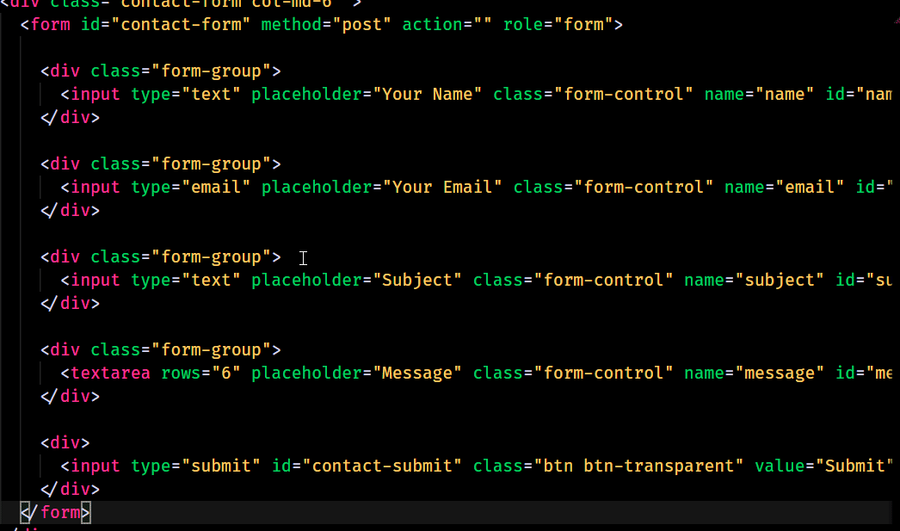
Inhaltsverzeichnis
Was wurde gefordert?
Thema und verwendete Frameworks
Aufbau meiner Menüleiste
Lightbox
Formular und auslesen
Besonderheiten
Schlusswort/ Links
Montag, 10. Mai 2021
2/10

Slide 3
Was wurde gefordert?
Ein individuelles Webseiten-Design, auf allen Seiten
Mindestens fünf Seiten (incl. Index und Impressum)
Max eine eigene CSS pro Ausgabemedium
Links von jeder Seite auf jede andere Seite
Eine Seite mit mindestens 10 Bildern die mit Lightbox-Effekt dargestellt werden
responsives Design
Formular
Formular auslesen
eine Besonderheit die nicht Inhalt der Ausbildung war
Montag, 10. Mai 2021
3/10

Slide 4

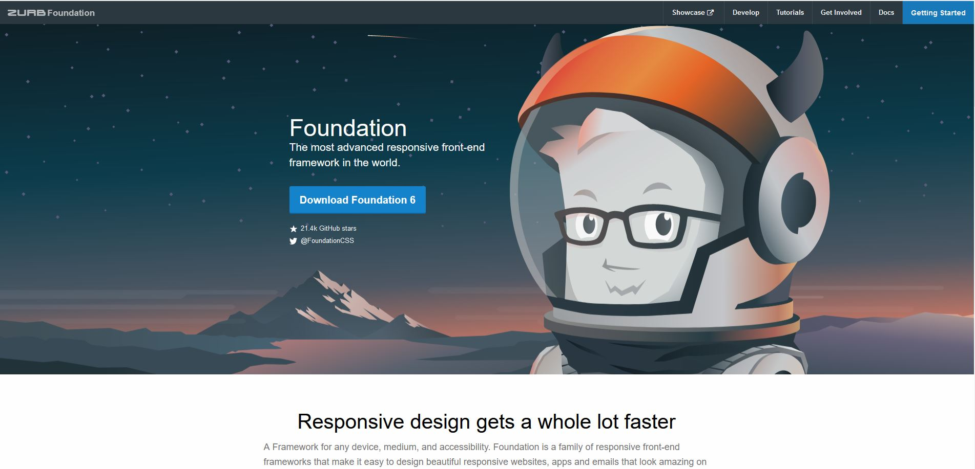

Thema und verwendete Frameworks
HipHop
Foundation
Fresco
Montag, 10. Mai 2021
4/10

Slide 5
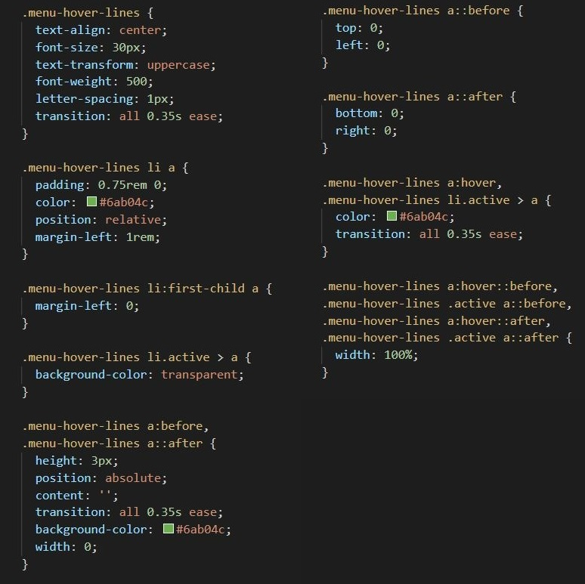
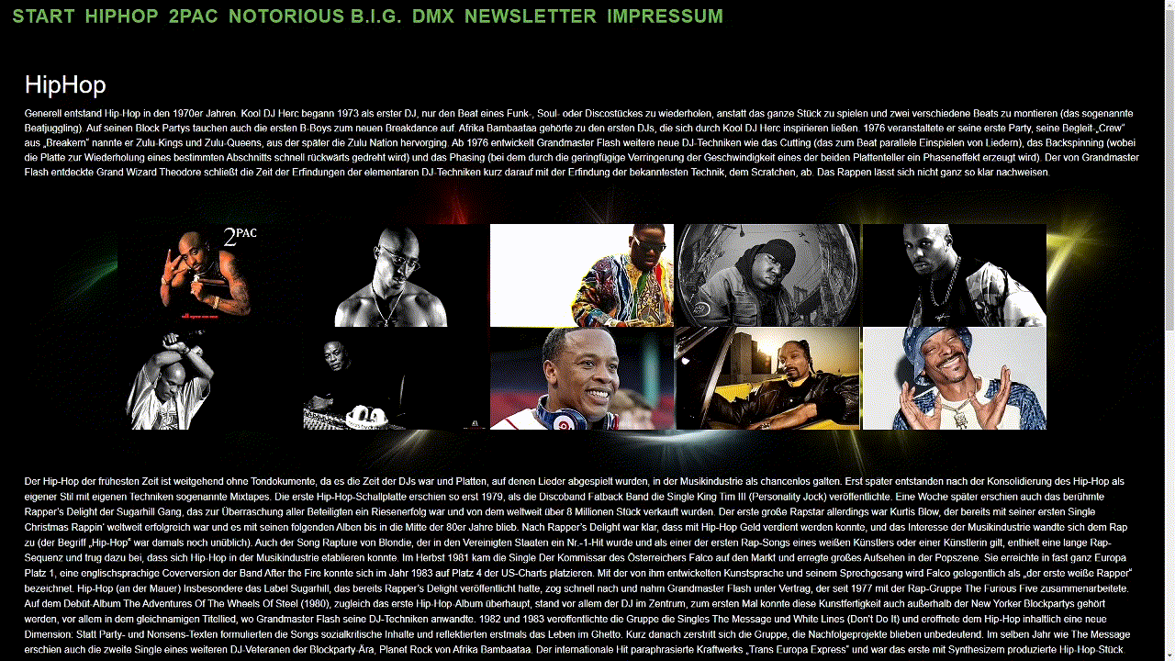
Aufbau meiner Menüleiste
Montag, 10. Mai 2021
5/10

Slide 6
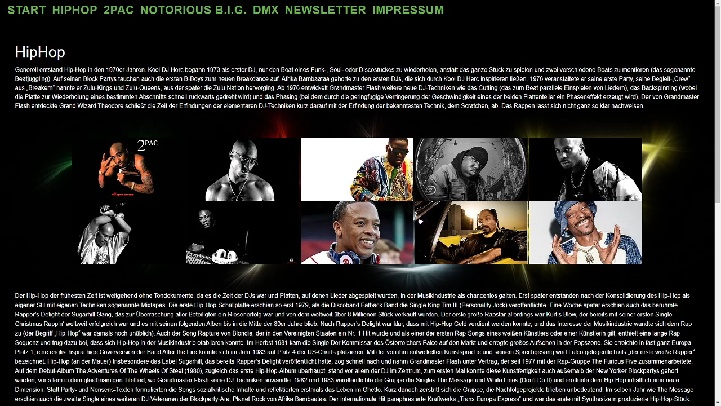
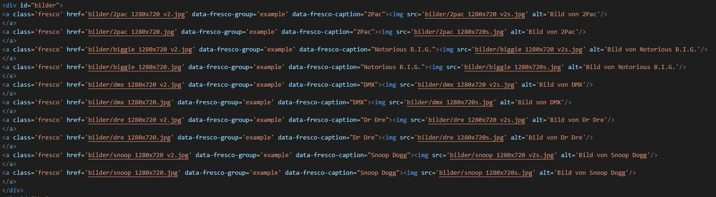
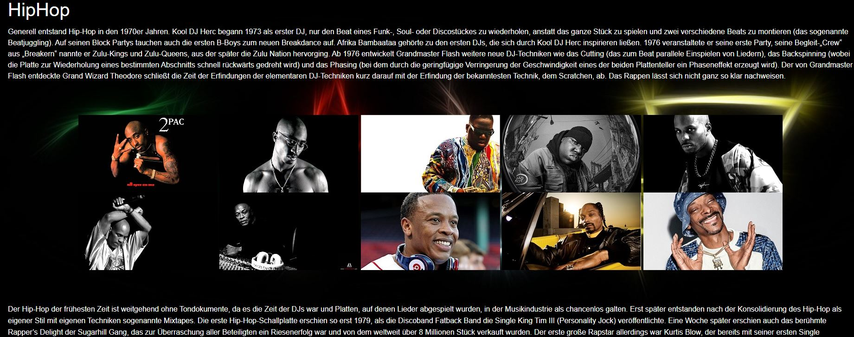
Lightbox
Montag, 10. Mai 2021
6/10

Slide 7
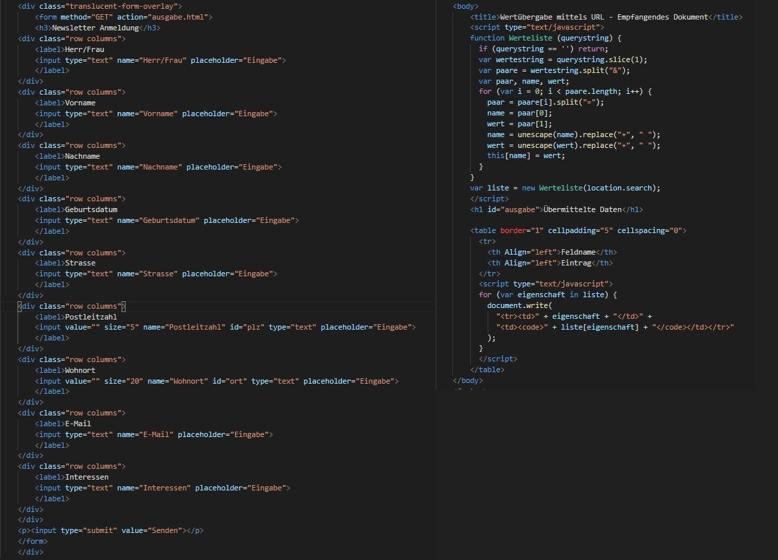
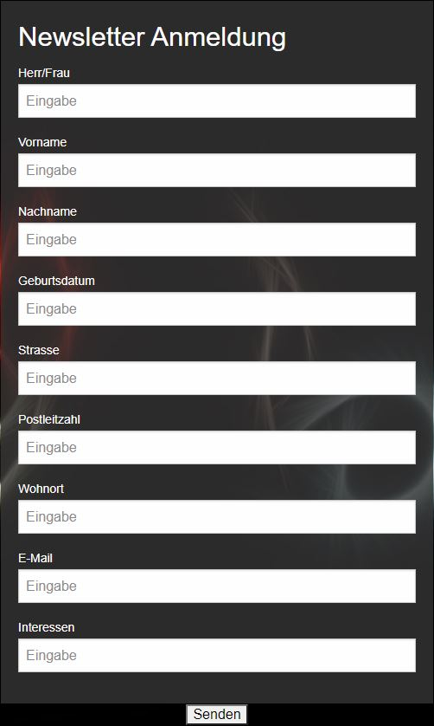
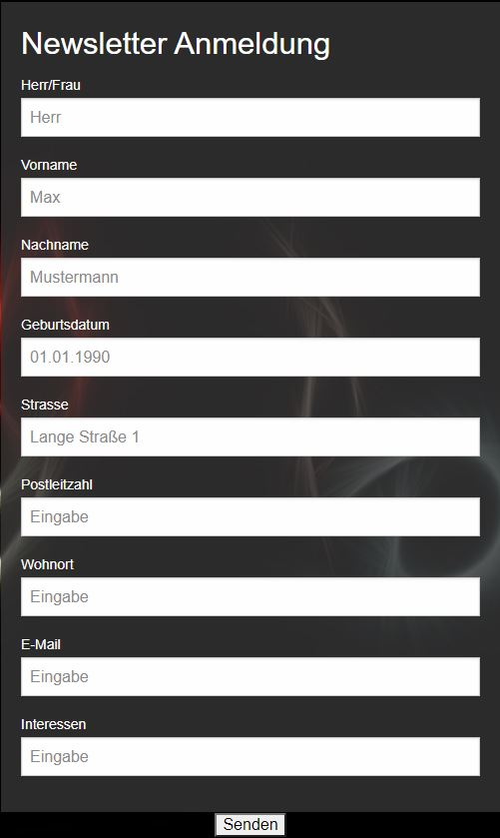
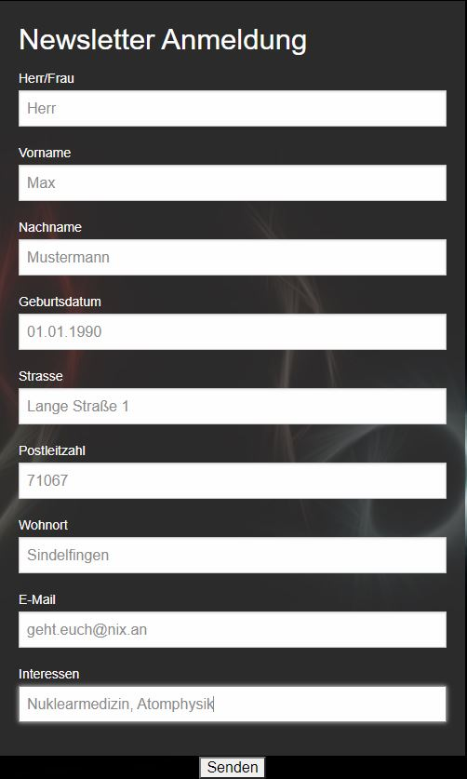
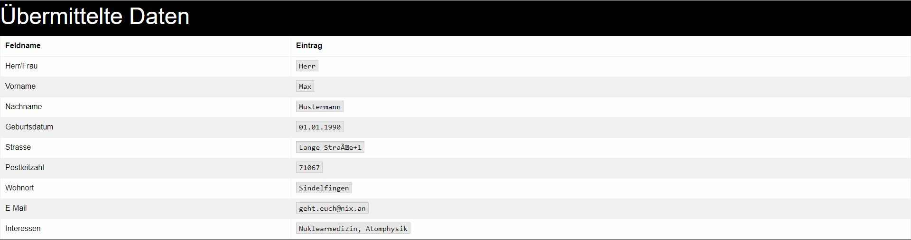
Formular und auslesen
Montag, 10. Mai 2021
7/10

Slide 8
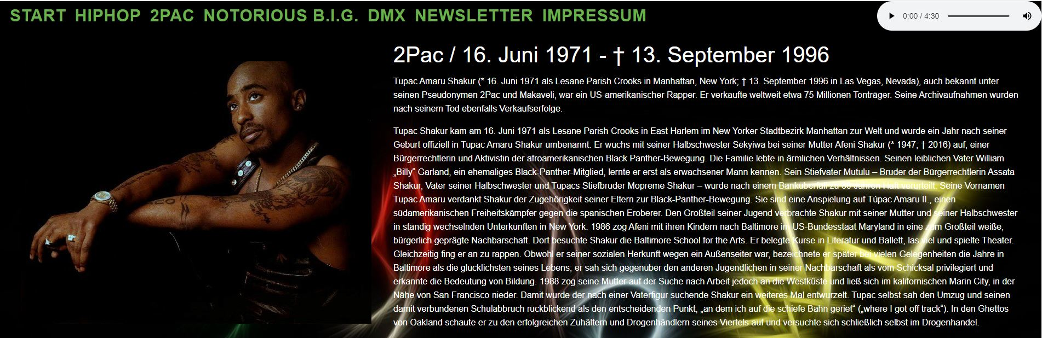
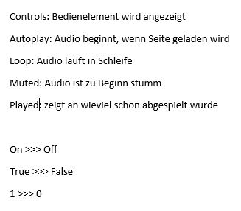
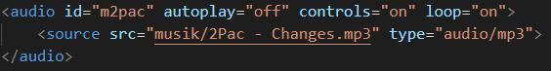
Besonderheiten
Montag, 10. Mai 2021
8/10

Slide 9
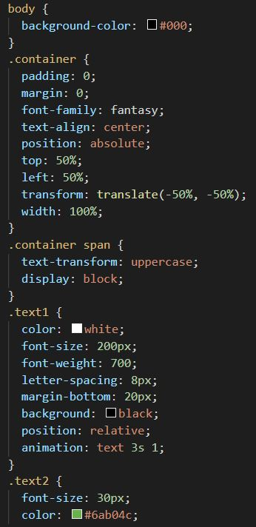
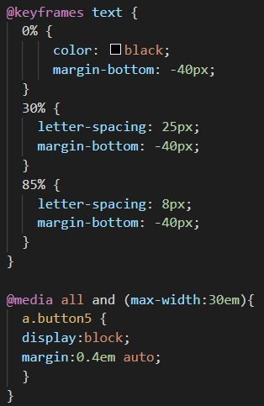
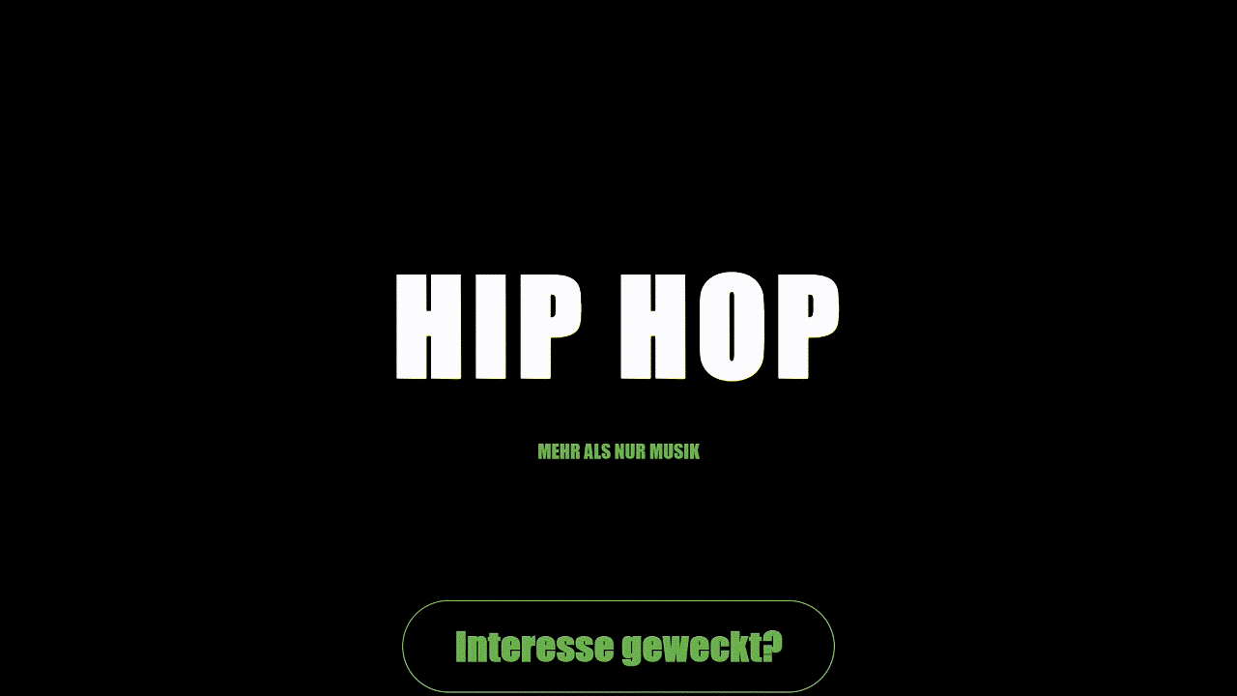
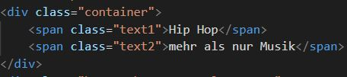
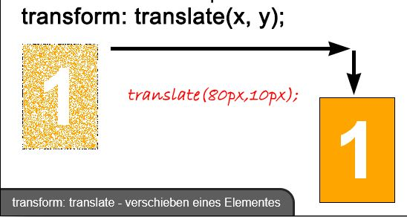
Besonderheiten
Montag, 10. Mai 2021
9/10

Slide 10
Schlusswort/ Links
Ich Bedanke mich bei Ihnen für Ihre Aufmerksamkeit und hoffe Sie bleiben gesund.
Außerdem ein spezielles Danke an unseren Ausbilder Herr Mörl der mir immer bei Fragen helfen konnte und an unseren Aquaristik Experten Jan Ihmels für den Tipp Video >>> Gif.
https://get.foundation/ <<< Foundation
https://www.frescojs.com/ <<< Fresco
Montag, 10. Mai 2021
10/10

